Slide 1

Stratégies d’évaluation des dispositifs de formation en ligne
Objectif 5 : Définir ou appliquer une culture / politique qualité
Présentation
^{Barbara Class}
^{04.08.2025}
^{EduNumCT}

Slide 2
Cheminement
Approches conceptuelles de la qualité
Bref historique
Culture qualité (valeurs et processus)
La qualité: pourquoi?
Et dans le numérique?
Exemples et réflexions actuelles

Slide 3
Culture… qualité
«« Une » culture de l’évaluation revendique déjà l’appartenance à tel ou tel mouvement d’idées adhérant à une philosophie générale ou à une conception précise du statut et des méthodes qui en découlent. On parlera alors de culture des résultats (notion d’apparition récente), de culture des objectifs, de culture qualité, etc. On adhérera donc, selon les cas, à telle ou telle école de l’évaluation : socio-philosophique (l’évaluation à l’écoute des inégalités), politique (l’évaluation comme levier de pilotage du système éducatif) ou scientifique (l’évaluation comme application des travaux de recherche à l’amélioration des apprentissages et de la formation). Chacune de ces écoles fournira ses références (conception de l’éducation, réformes de société, choix pédagogiques) mais aussi ses méthodes et ses outils. L’adhésion à telle ou telle de ces écoles contribue ainsi au développement de l’une des « cultures » en question.»
Figari et al. 2014, p. 34

Slide 4
Approches conceptuelles de la qualité en éducation
Approche* | Caractéristiques clés
Approche humaniste | Considère l’apprentissage comme une pratique sociale ; les programmes éducatifs s’adaptent aux besoins individuels plutôt que de suivre des formats standardisés ; met l’accent sur l’autoévaluation et l’évaluation par les pairs ; l’enseignant est perçu comme un facilitateur plutôt qu’un instructeur ; privilégie le développement personnel et la construction de sens.
Approche béhavioriste | Utilise des curriculums standardisés et contrôlés basés sur des objectifs d’apprentissage établis ; l’évaluation se concentre sur la mesure objective des comportements acquis selon des critères prédéfinis ; accorde une place centrale aux tests et examens ; l’enseignant est positionné comme un expert contrôlant les stimuli et les réponses ; insiste sur les résultats mesurables.
Approche critique | Promeut une éducation qui catalyse le changement social ; intègre des méthodes d’enseignement favorisant l’analyse critique ; encourage la participation active des étudiants dans le développement des expériences d’apprentissage ; remet en question les structures de pouvoir et les récits dominants ; conçoit l’éducation comme une pratique transformatrice.
Perspective autochtone, endogène | Met l’accent sur l’alignement entre l’éducation et les contextes socioculturels ; reconnaît les savoirs préalables des apprenants issus d’expériences diverses ; considère les apprenants comme des participants actifs dans l’élaboration des curriculums ; étend l’apprentissage au-delà des salles de classe formelles, incluant l’apprentissage informel et tout au long de la vie ; valorise les systèmes de savoirs culturels.
Perspective de l’éducation des adultes | Considère l’expérience et la réflexion critique comme indicateurs de qualité ; reconnaît les étudiants comme situés socialement ; s’appuie sur les savoirs expérientiels comme fondement de l’apprentissage et de l’action sociale ; met l’accent sur l’autonomie et l’apprentissage transformateur ; reconnaît la diversité des parcours d’apprentissage.
* Traduction automatique
Didkivska & Vakaliuk 2025 basé sur Kumar & Sarangapani 2005 et Jain & Prasad 2017

Slide 5
Conceptualisation de la qualité à l’Université
Conceptualisations principals* | Conceptualisations affinées | Implications
Exception – la qualité est quelque chose de spécial | Qualité comme distinctive (« notion traditionnelle », p. 11) | La qualité est évidente en soi, sans besoin d’aucune forme d’évaluation Elle correspond davantage à l’enseignement supérieur d’élite
 | Qualité comme excellence (« dépasser des normes élevées », p. 12) | Exceller à la fois en matière d’intrants et de résultats Liée à la réputation Rarement atteignable
 | Qualité comme « satisfaction d’un ensemble de normes (minimales) requises » (p. 11) | Répondre à une série de contrôles qualité Atteignable Conformité à des normes (négociées)
Perfection – la qualité, c’est faire les choses de manière constante | Qualité comme « zéro défaut » (p. 15) | Accent sur la fiabilité et la constance Conformité à une spécification particulière Accent sur la prévention plutôt que sur l’inspection
 | Qualité comme « bien faire du premier coup » (p. 16) | Liée au concept de « culture qualité » Toutes les personnes impliquées sont responsables de la qualité Démocratisation et relativisation de la qualité
Adéquation à la finalité – la qualité correspond à l’objectif visé Fitness for purpose | Qualité comme conformité aux spécifications du client | Accent mis sur le client (étudiants, gouvernement, employeurs) L’évaluation dépend également du client
 | Qualité en lien avec la « mission clairement énoncée » (p. 19) de l’établissement d’enseignement supérieur | Accent mis sur l’accomplissement de la mission et les bonnes pratiques de gestion Défi pour définir la mission
Rapport qualité-prix – la qualité en lien avec le coût | Qualité comme efficacité et efficience | Accent mis sur les indicateurs de performance Redevabilité vis-à-vis des bailleurs de fonds Liée New Public Management
Transformation – la qualité comme changement | Qualité en lien avec l’amélioration de l’étudiant | Accent mis sur la valeur ajoutée L’apprenant est au centre
 | Qualité en lien avec l’autonomisation de l’étudiant (empowerment) | Accent mis sur la pensée critique et l’autonomisation de l’étudiant (self-awareness)
Jungblut et al. 2015 p. 160, citant Harvey & Green, 1993
* Traduction automatique
Ref

Slide 6
Les 5 manières de comprendre la qualité
Exception – la qualité est quelque chose de special, d’exceptionnel
Perfection – la qualité, c’est faire les choses de manière constante
Rapport qualité-prix – la qualité en lien avec le coût
Transformation – la qualité comme changement
Fitness for purpose (adéquation à la finalité) – la qualité correspond à l’objectif visé. L’évaluation se fait en fonction de la mission propre de l’institution et de ses objectifs et non par rapport à des critères normatifs externes
Jungblut et al. 2015 p. 160, citant Harvey & Green, 1993

Slide 7
Très bref historique des théories mobilisées
Période | Théorie et | Développement politique
1950-60 | Concept de qualité émerge en éducation Théorie du capital humain (Schultz 1960) => l’éducation y est présenté comme un ingrédient important pour une économie en bonne santé | Etats nations qui choisissent la démocratie comme forme de gouvernance
1970 | Pour guider les discussions sur la qualité de l’éducation, utilisation de théories du management scientifique => garantir des normes de base et concurrentielles pour des produits et services | Aide internationale par des organismes comme la Banque Mondiale pour mettre en place des programmes éducatifs
1980 | New public management => réformer les administrations publiques pour améliorer l'efficacité de l'Etat en s'inspirant de méthodes du management privé pour contrer la «bureaucratisation». La qualité se discute en termes de résultats d’apprentissage.
1990-2000 | Culture qualité => philosophie de la prévention et démocratisation par responsabilisation à toutes les échelles
De la qualité en éducation pensée depuis la philosophie, i.e. Rousseau à une perspective technocrate, i.e. systèmes, gouvernances et contextes socio-politiques pour les mettre en place
Ref
Kumar & Sarangapani 2005

Slide 8
La culture qualité: une question de valeurs
«fondamentalement, une culture organisationnelle peut se résumer à un certain nombre de valeurs qui vont s'actualiser à
travers des comportements, des attitudes, des décisions, etc. Développer une culture qualité c'est donc faire évoluer la culture organisationnelle d'une part et c'est également constituer une sous-culture faite de quelques valeurs en relation avec la qualité (par exemple, fitness for purpose ; responsabilité; participation; réflexivité; créativité)»
Lanarès, 2010, pp. 3-4

Slide 9
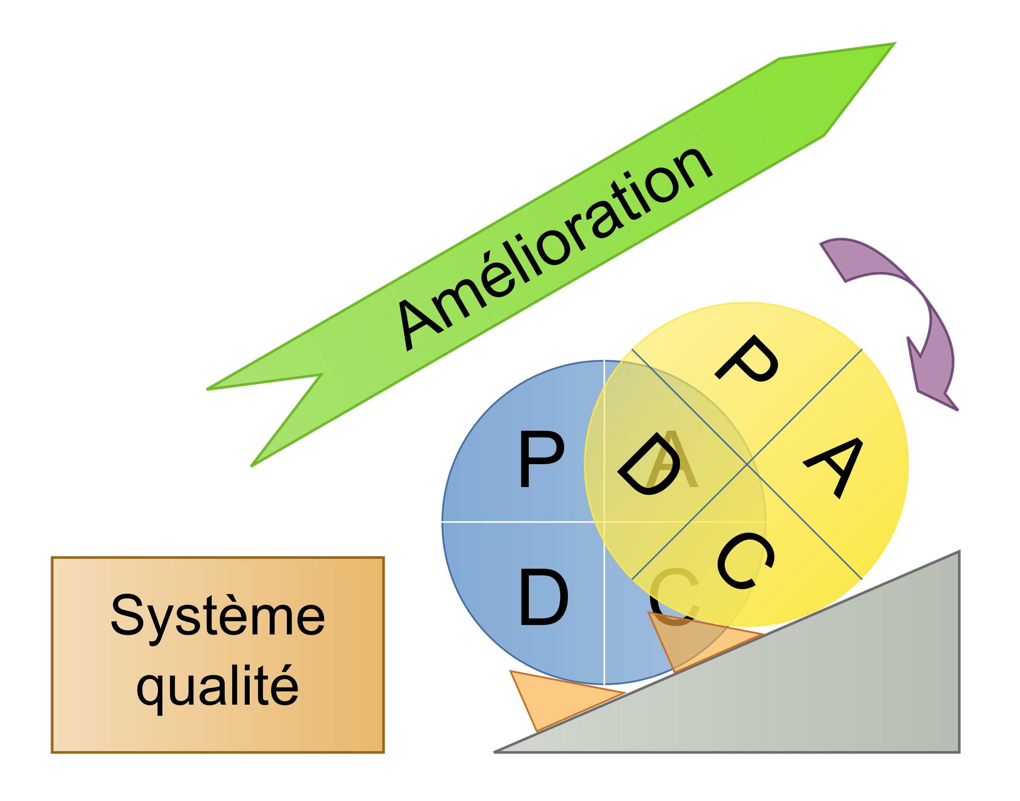
La culture qualité: une question de processus
La roue de Deming (méthode des années 1950) pour gérer la qualité
Observe: observer l’état de départ (méthode scientifique)
Plan : préparer, planifier (ce que l'on va réaliser)
Do : développer, réaliser, mettre en œuvre (le plus souvent, on commence par une phase de test)
Check : contrôler, vérifier
Act (ou Adjust): agir (ajuster, adapter, ou même réagir)
Wikipedia
Lanarès 2024 p. 44
https://fr.wikipedia.org/wiki/Roue_de_Deming

Slide 10
Importance d’expliciter les règles du processus
Expliciter les règles du processus pour "que chaque personne qui s'implique dans une évaluation soit au clair sur les réponses à des questions telles que:
Quel est le processus, quel est son but?
Qui fait quoi dans ce processus?
Quelles sont les attentes?
Qui décide quoi, sur quelles bases?
Quelles sont les conséquences possibles du processus? etc.»
Lanarès, 2010

Slide 11
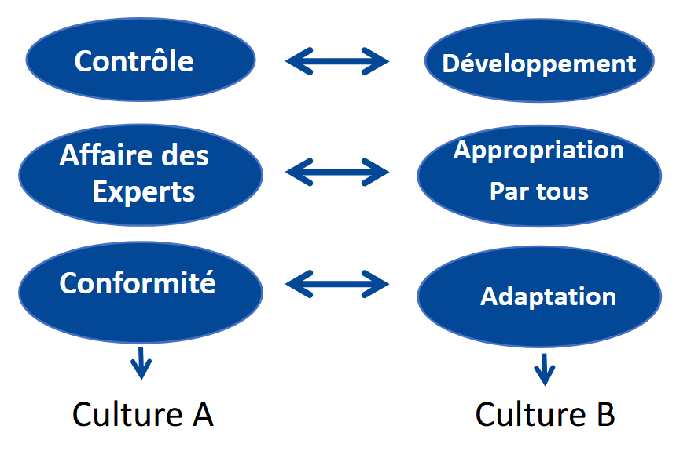
Différents niveaux de valeurs
Valeurs de la culture
Valeurs du processus
Lanarès 2024 p. 45

Slide 12
La qualité pourquoi?
Depuis la réforme de Bologne (1999), à l’Université, trois raisons:
Politique
Economique
Pédagogique
Enjeux:
Développer la confiance
Améliorer les activités, les résultats
Politique:
New Public Management (efficience)
Plus d’autonomie => accountability
Construction d’espaces trans-nationaux d’enseignement supérieur (mobilité)
Pédagogique:
Centration sur l’apprenant-e
Centration sur les acquis de formation (compétences)
Economique:
Réduction des finances
« Employabilité »
Compétition
Lanarès, 2024

Slide 13
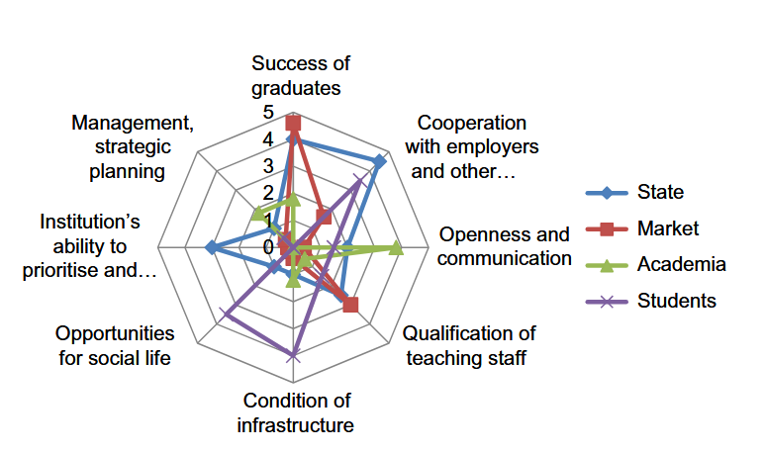
Parties prenantes « qualité » d’une université
Institutions
Enseignants
Etudiants
Autorités politiques
Economie
Groupes d'intérêts
Des intérêts différents!
=> Mise en tension
https://haqaa3.obreal.org/wp-content/uploads/2024/11/HAQAA3-Qualite-dans-EES-2024-LANARES.pdf
Lanarès 2024, pp. 26-9, citant Udam & Heimets, 2013, figure 1

Slide 14
Exemple d’instrument: ENQA (1)
Dans l’éducation tertiaire, et en lien avec la réforme de Bologne de 1999, les Références et lignes directrices pour l’assurance qualité dans l’espace européen de l’enseignement supérieur identifient 3 domaines avec leurs indicateurs:
  Assurance qualité interne
  Assurance qualité externe
  Agence d’assurance qualité
https://www.enqa.eu/wp-content/uploads/filebase/esg/ESG%20in%20French_by%20Re%CC%81seau%20FrAQ.pdf
ENQA: European Association for Quality Assurance in Higher Education

Slide 15
Partie 1 : Références et lignes directrices pour l’assurance qualité interne
Politique d’assurance qualité
Élaboration et approbation des programmes
Apprentissage, enseignement et évaluation centrés sur l’étudiant
Admission, progression, reconnaissance et certification
Personnel enseignant
Ressources pour l’apprentissage et accompagnement des étudiants
Gestion de l’information
Information du public
Suivi continu et évaluation périodique des programmes
Processus périodiques d’assurance qualité externe
Partie 2 : Références et lignes directrices pour l’assurance qualité externe
Prise en compte de l’assurance qualité interne
Conception de méthodologies adéquates
Mise en œuvre des démarches
Évaluation par les pairs
Critères déterminant les résultats
Rapports
Plaintes et recours
Partie 3 : Références et lignes directrices pour les agences d’assurance qualité
Activités, politique et démarches d’assurance qualité
Statut officiel
Indépendance
Analyse thématique
Ressources
Assurance qualité interne et attitude professionnelle
Évaluation externe périodique des agences
ENQA (2)
https://www.enqa.eu/wp-content/uploads/filebase/esg/ESG%20in%20French_by%20Re%CC%81seau%20FrAQ.pdf

Slide 16
Autres exemples et instruments spécifiques au numérique
OCDE 2022: Digital higher education. Emerging quality standards, practices and supports
EADTU 2016: Quality Assessment for E-learning, a Benchmarking Approach. E-Xcellence
Approches et études nationales (ex: Djimalde 2024 => Tchad)
Normes ISO: ISO/IEC 40180:2017 - Information technology — Quality for learning, education and training — Fundamentals and reference framework; ISO 29994:2021 Education and learning services — Requirements for distance learning
Réflexions en cours par rapport à l’IA
https://www.oecd.org/en/publications/digital-higher-education_f622f257-en.html
https://e-xcellencelabel.eadtu.eu/images/E-xcellence_manual_2016_third_edition.pdf
https://futurium.ec.europa.eu/en/european-ai-alliance/best-practices/ai-higher-education-mapping-key-guidelines-recommendations

Slide 17
Principes clés de l’assurance qualité numérique
(pour une université)
Phase* | Principes
PLANIFIER & AJUSTER : Stratégie institutionnelle, culture qualité et infrastructures pour l’enseignement et l’apprentissage numériques | 1. Vision, mission et stratégie pour la numérisation et l’innovation 2. Culture organisationnelle de la qualité centrée sur la numérisation, l’innovation et la collaboration 3. Infrastructures pour l’enseignement numérique
METTRE EN ŒUVRE : Mise en œuvre des processus d’assurance qualité et des dispositifs de soutien à l’enseignement et à l’apprentissage numériques | 4. Contenus de cours numériques, conception, mise en œuvre et évaluation 5. Soutien et incitation au développement professionnel du personnel 6. Préparer et accompagner les étudiants à l’apprentissage numérique
CONTROLER : Rétroaction et suivi de la performance de la qualité de l’enseignement et de l’apprentissage numériques | 7. Suivi de la qualité de l’enseignement et de l’apprentissage numériques 8. Renforcement des pratiques de rétroaction et de suivi
Plus de détails depuis:
08-CriteresEtIndicateursQualite-Numerique-OCDE2022.pdf
OECD 2022 p. 26
* Traduction automatique

Slide 18
ADMEE Europe – Colloque 2026 – Questions posées
Axe 5 : Développement de la qualité, certification et accréditation
Dans les organismes de certification ou d’évaluation externe, la formation à l’évaluation est cruciale pour former les évaluatrices ou évaluateurs aux standards et aux protocoles d’évaluation de la conformité aux normes ou aux objectifs internes. Dans cet axe, il s’agirait de s’intéresser à la manière d’appliquer des critères et indicateurs prédéfinis, de réaliser des audits et de produire des rapports d’évaluation. Mais il pourrait être pertinent également de mener une réflexion critique sur les dangers de « bureaucratisation » de certaines démarches d’évaluation déléguées à une « noosphère » fort éloignée des réels besoins des acteurs du terrain. L’évaluation des dispositifs de certification et d’accréditation gagnerait à s’ouvrir davantage à des approches qualitatives, complémentaires des critères quantitatifs souvent prédominants. Il serait pertinent d’explorer comment les référentiels de qualité peuvent évoluer pour mieux refléter les réalités du terrain et favoriser des démarches plus flexibles et adaptatives. De plus, la formation des évaluatrices et évaluateurs devrait sans doute intégrer une réflexion éthique sur leur rôle, notamment sur l’impact de leurs décisions sur les pratiques professionnelles et sur les établissements évalués. Une perspective comparative internationale pourrait également enrichir la compréhension des standards et des processus d’évaluation appliqués dans différents contextes.
https://events.hep-bejune.ch/fr/events/Colloque-ADMEE/Thematique-et-axes/Thematique-et-axes.html

Slide 19
Références
Depover, C., Komis, V., & Karsenti, T. (2013). Le contrôle de qualité : un outil indispensable pour asseoir la légitimité de la formation à distance? Formation et profession, 20(2), 2-12. https://dx.doi.org/10.18162/fp.2012.179
Didkivska, S. O., & Vakaliuk, T. A. (2025). State of the art approaches to the quality of distance education. Educational Technology Quarterly, 1, 16-41. https://doi.org/10.55056/etq.766
European-University-Association. (2006). Quality culture in European universities: a bottom-up approach. https://www.eua.eu/publications/reports/quality-culture-in-european-universities-a-bottom-up-approach.html
Figari, G., Remaud, D., & Tourmen, C. (2014). Méthodologie d’évaluation en éducation et formation. Ou l’enquête évaluative. De Boeck Supérieur. https://doi.org/10.3917/dbu.figri.2014.01
Jain, C., & Prasad, N. (2018). Quality in Education—Concept, Origin, and Approaches. In C. Jain & N. Prasad (Eds.), Quality of Secondary Education in India: Concepts, Indicators, and Measurement (pp. 9-16). Springer Singapore. https://doi.org/10.1007/978-981-10-4929-3_2
Jungblut, J., Vukasovic, M., & Stensaker, B. (2015). Student perspectives on quality in higher education. European Journal of Higher Education, 5(2), 157-180. https://doi.org/10.1080/21568235.2014.998693
Kumar, K., & Sarangapani, P. M. (2005). History of the quality debate. UNESCO Background paper for the Education for all global monitoring report 2005: the quality imperative. https://unesdoc.unesco.org/ark:/48223/pf0000146655
Lanares, J. (2010). Culture Qualité et Evaluation de la recherche. The Journal of Quality in Education, 1(4). https://joqie.org/index.php/joqie/article/view/131/126
Lanares, J. (2024). Qu’est ce que la qualité dans l’enseignement supérieur? African Union. https://haqaa3.obreal.org/wp-content/uploads/2024/11/HAQAA3-Qualite-dans-EES-2024-LANARES.pdf
OCDE, Staring, F., Brown, M., Bacsich, P., & Ifenthaler, D. (2022). Digital Higher Education: Emerging Quality Standards, Practices and Supports. OECD Education Working Paper No. 281. OECD Education Working Papers No. 281. https://doi.org/10.1787/f622f257-en
Udam, M., & Heidmets, M. (2013). Conflicting views on quality: interpretations of ‘a good university’ by representatives of the state, the market and academia. Quality in Higher Education, 19(2), 210-224. https://doi.org/10.1080/13538322.2013.774805

Slide 20

Merci pour votre attention!
Discussion

